Slide 1
Hoe vertaal je dit naar de praktijk?
Aan de slag met je organisatie

Slide 2
Wendbaarheid
Het vermogen van een organisatie, team of individu om zich snel en effectief aan te passen aan veranderende omstandigheden, zowel intern als extern, zonder dat dit ten koste gaat van de prestaties of het behalen van doelen.

Slide 3
Ashby’s wet
Een organisatie moet in staat zijn tot een complexiteit die gelijk is aan, of groter dan, de complexiteit in het systeem die het probeert te controleren.

Slide 4
Complexiteit managen
Notes:
Voorbeelden complexiteit verminderen:
Werkprocessen standaardiseren
Indieningsvereisten opleggen
Common ground: collectief de informatievoorziening eenvoudiger, flexibeler en slimmer gaan inrichten.
De omgevingswet
Voorbeelden complexiteit opvangen:
Decentralisatie van bevoegdheden tussen overheidslagen
Decentralisatie binnen organisaties
(Regionale) samenwerkingsverbanden
Opgavegericht werken

Slide 5
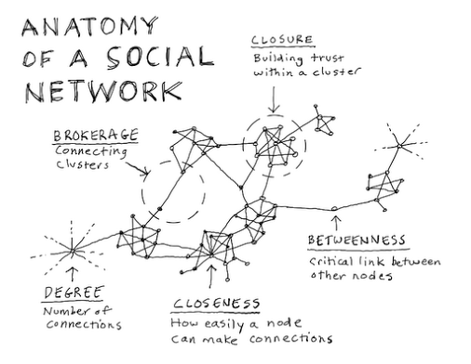
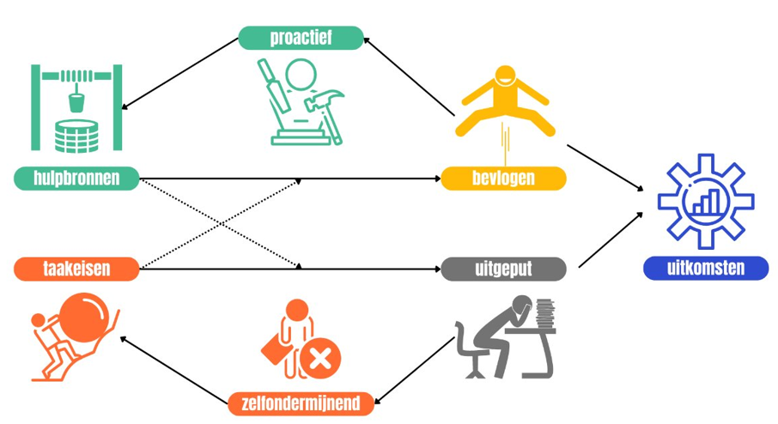
Maar hoe dan?
Antwoord 1:
Je organisatie als netwerk
Antwoord 2:
Bevlogenheid

Slide 6
Je organisatie als sociaal netwerk

Slide 7
Organisatie niveau

Slide 8
Teamniveau

Slide 9
Antwoord 2: bevlogenheid
Hulpbronnen op organisatieniveau
Een duidelijke missie
en visie
Duidelijke doelen en
verantwoordelijkheden
(Nog) Meer aandacht
voor samenwerking
tussen teams

Slide 10
Antwoord 2: bevlogenheid
Hulpbronnen op organisatieniveau
Kenmerk | Wat daarvoor nodig is
Teams/clusters als belangrijkste focus | Een duidelijke missie en visie
Meer autonomie voor mensen en teams | Duidelijke doelen en verantwoordelijkheden
(Nog) Meer aandacht voor de samenwerking tussen teams | Afstemming tussen teams, transparantie, informatiedeling, technologie
Een open verbinding met andere organisaties | Afstemming met andere organisaties en stimuleren van verbinders
Notes:
Decentrale focus en autonomie
Meer kleine teams met een duidelijk doel en grotere vrijheid en verantwoordelijkheid.
Cross functionele samenwerking
Die kleine teams moeten vaak en veel afstemmen met alle andere kleine teams. Daarvoor is het belangrijk dat ze hetzelfde ritme volgen en dezelfde taal spreken.
Meer autonomie voor mensen en teams
Hoe meer verbindingen er in een netwerk ontstaan hoe kleiner de ‘betweennes-macht’ van managers is. Invloed wordt dus meer verdeeld over het netwerk. Om die invloed optimaal te kunnen benutten is het belangrijk dat iedereen toegang heeft tot de relevante informatie.
Externe connectiviteit
Een netwerkorganisatie is onderdeel van een netwerk van netwerkorganisaties. Extra manier om turbulentie en variatie op te vangen.

Slide 11
Een duidelijke missie en visie
Geef richting aan je organisatie
Missie​ | Visie​
Tijdloos​ | Voor een bepaalde periode​
Gebaseerd op het verleden​ | Gericht op de toekomst​
Wie we zijn​ | Hoe we de dingen doen​
Waarvoor we staan​ | Waarvoor we gaan​
Een missie kun je zien als de levenstaak of roeping van een organisatie. Een missie staat voor het werkterrein van een organisatie, het bestaansrecht of de betekenis die de organisatie heeft voor belanghebbenden.

Slide 12
Een duidelijke missie en visie
Laat je het grotere geheel zien

Slide 13
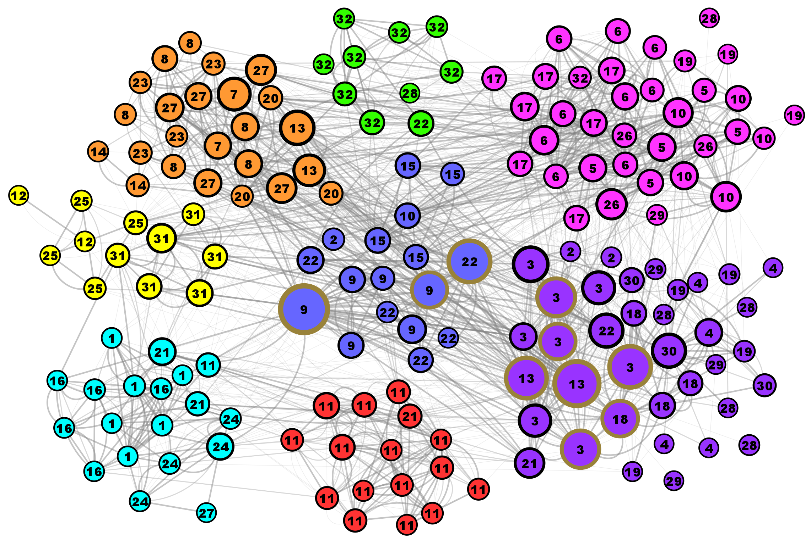
Een duidelijke missie en visie
Maar hoe dan?

Slide 14
Een duidelijke missie en visie
Doorvertalen naar een team missie
Krimpen is een thuis voor bijna 30.000 inwoners, ruim 500 ondernemers en meer dan 100 verenigingen en gemeenschappen. Als organisatie werken wij aan een zo groot mogelijk welzijn voor zoveel mogelijk van de mensen die hier wonen, werken en leven. Dat doen we met aandacht voor het algemeen belang en oog voor het individu, binnen de door het gemeentebestuur vastgestelde kaders. Samen maken we Krimpen iedere dag een beetje mooier.

Slide 15
Een duidelijke missie en visie
Doorvertalen naar een team missie
Wij streven naar een zo goed mogelijke dienstverlening voor zoveel mogelijk inwoners en ondernemers in Krimpen. Daarom stellen we gemeentebrede kaders op voor dienstverlening en informatiebeheer. Die kaders zijn essentieel voor een goede samenwerking van collega’s, voor het verbeteren van onze dienstverlening en voor transparantie naar onze inwoners en ondernemers.
Team zorg en financiën is er voor de inwoners die ondersteuning nodig hebben bij passend wonen, hun financiën en om mee te doen in de maatschappij. Dat doen we met aandacht voor het individu en oog voor het algemeen belang.

Slide 16
Duidelijke doelen en verantwoordelijkheden
Voorkom zwemmen
Kenmerk | Wat daarvoor nodig is
Teams/clusters als belangrijkste focus | Een duidelijke missie en visie
Meer autonomie voor mensen en teams | Duidelijke doelen en verantwoordelijkheden
(Nog) Meer aandacht voor de samenwerking tussen teams | Afstemming tussen teams, transparantie, informatiedeling, technologie
Een open verbinding met andere organisaties | Afstemming met andere organisaties en stimuleren van verbinders

Slide 17
Duidelijke doelen en verantwoordelijkheden
Voorkom zwemmen
Doel 1
Resultaat 1
Resultaat 2
Resultaat 3
Organisatiemissie
Teammissie
Doel 2
Doel 3

Slide 18
Duidelijke doelen en verantwoordelijkheden
Huisvesting woonurgentie
Aanvragen binnen de wettelijke termijn afhandelen
Voorlichting geven over alternatieven als woonurgentie niet passend is
Voorkom zwemmen
Inwoners die het nodig hebben worden ondersteund bij het vinden van een woonruimte die past bij hun persoonlijke situatie
Beschermd wonen
Aanvragen binnen de wettelijke termijn afhandelen
Zo lang mogelijk zelfstandig wonen. Indien nodig met ambulante begeleiding/ ondersteuning
Team zorg en financiën is er voor de inwoners die ondersteuning nodig hebben bij passend wonen, hun financiën en om mee te doen in de maatschappij. Dat doen we met aandacht voor het individu en oog voor het algemeen belang.
Inwoners die het nodig hebben worden ondersteund bij het werken aan het hebben van een financieel gezond huishouden.
Woonvervuiling
Toetsen op gezondheidsrisico’s, brandveiligheid en bouwtechnische veiligheid
Dwang inzetten als er gezondheidsrisico’s en/of brandveiligheid in het geding zijn en mensen niet vrijwillig mee willen werken
Bemoeizorg inzetten als ze wel mee willen werken
Inwoners die het nodig hebben worden ondersteund bij het meedoen aan de maatschappij.

Slide 19
(Nog) Meer aandacht voor samenwerking
Afstemming tussen teams
Kenmerk | Wat daarvoor nodig is
Teams/clusters als belangrijkste focus | Een duidelijke missie en visie
Meer autonomie voor mensen en teams | Duidelijke doelen en verantwoordelijkheden
(Nog) Meer aandacht voor de samenwerking tussen teams | Afstemming tussen teams, transparantie, informatiedeling, technologie
Een open verbinding met andere organisaties | Afstemming met andere organisaties en stimuleren van verbinders

Slide 20
(Nog) Meer aandacht voor samenwerking
Afstemming tussen teams

Slide 21
(Nog) Meer aandacht voor samenwerking
Afstemming tussen teams
Een gezamenlijk ritme vinden

Slide 22
(Nog) Meer aandacht voor samenwerking
Afstemming tussen teams
Speelruimte
Spelregels

Slide 23
(Nog) Meer aandacht voor samenwerking
Afstemming tussen teams
Helderheid over welke vrijheid je hebt om zelfstandig te handelen en beslissingen te nemen.
Uitgangspunt bij het opstellen van speelruimte is dat we collega's in principe zoveel mogelijk ruimte geven.
Om 'denkluiheid’ te voorkomen krijgt de bedoeling nadrukkelijk een plek
Speelruimte

Slide 24
(Nog) Meer aandacht voor samenwerking
Afstemming tussen teams
Om samen met alle andere collega's optimaal gebruik te kunnen maken van die speelruimte zijn er spelregels nodig die voor iedereen gelden.
Uitgangspunt is: zo weinig mogelijk en zo veel als noodzakelijk.
Spelregels zijn ondersteunend aan de speelruimte en geen doel op zich.
Spelregels

Slide 25
Debra Verduin
debra.verduin@aeno.nl
Loes de Boer
loes@qultify.com
Donald Meulensteen
Donald@groetenvandonald.nl

